Slide 1
Дипломный проект
Студента группы СП-2811
Мучник Илья
Универсальный движок блога
с применением технологии REST API
и single-page application

Slide 2
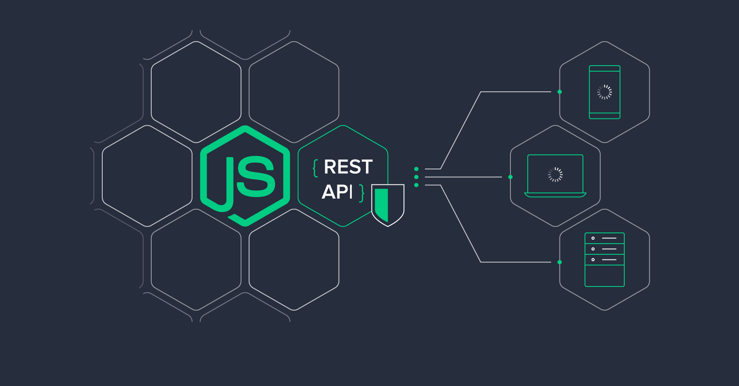

Slide 3






BackEnd

Slide 4
Вспомогательные библиотеки
BackEnd
Bcrypt - для шифрования и сравнения паролей
Jsonwebtoken - для создания токенов
Jwt-decode - декодирование токенов
Uuid - создание hash
Morgan - для логирования запросов
Multer - для работы с файлами

Slide 5





FrontEnd

Slide 6
Вспомогательные библиотеки
FrontEnd
Axios — для работы с Ajax без jQuery
Jwt-decode - декодирование токенов
Lodash — для удобной работы с коллекциями
Validator — для валидации
Prop-types — для проверки типов

Slide 7





Используемые мной программы при разработке

Slide 8
Плюсы проекта
Производительность (за счёт использования кэша);
Масштабируемость;
Портативность компонентов;
Лёгкость внесения изменений;
Возможность использовать разные клиентские приложения(веб,мобильные,десктопные);
Скорость за счет V8 , VirtualDom и noSQL базы данных
Является базой для выполнения тестовых заданий

Slide 9
Минусы проекта
Нет адаптивности
Временно отсутствует пагинация

Slide 10
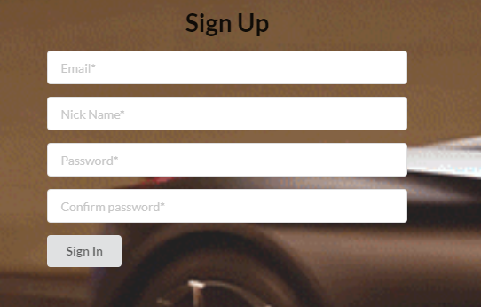
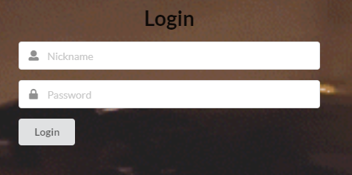
Регистрация и авторизация

Slide 11
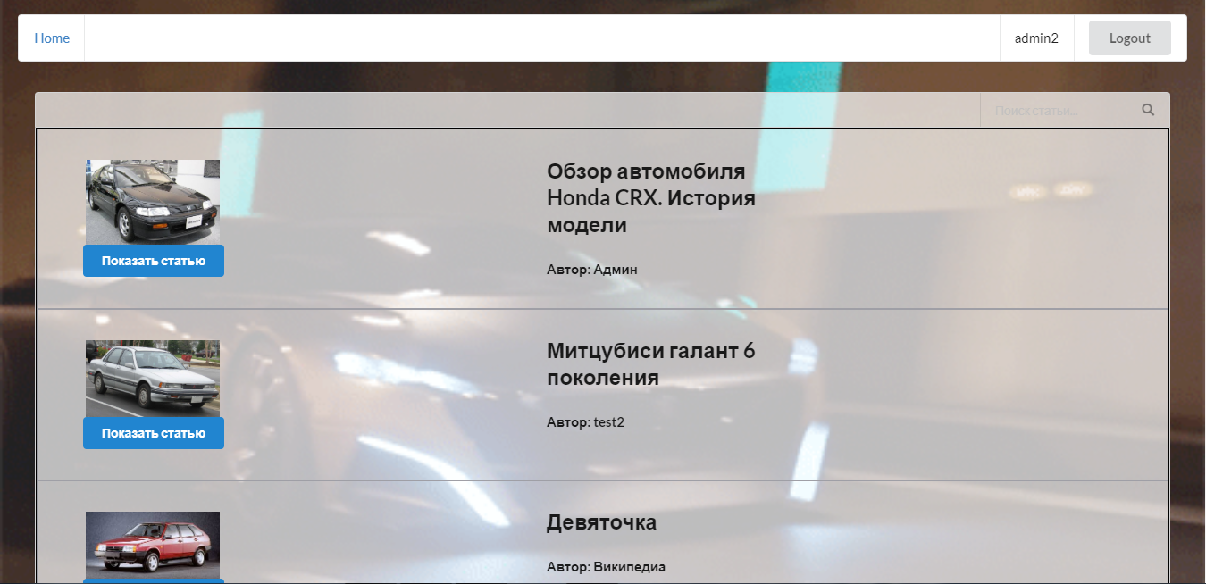
Основная страница

Slide 12
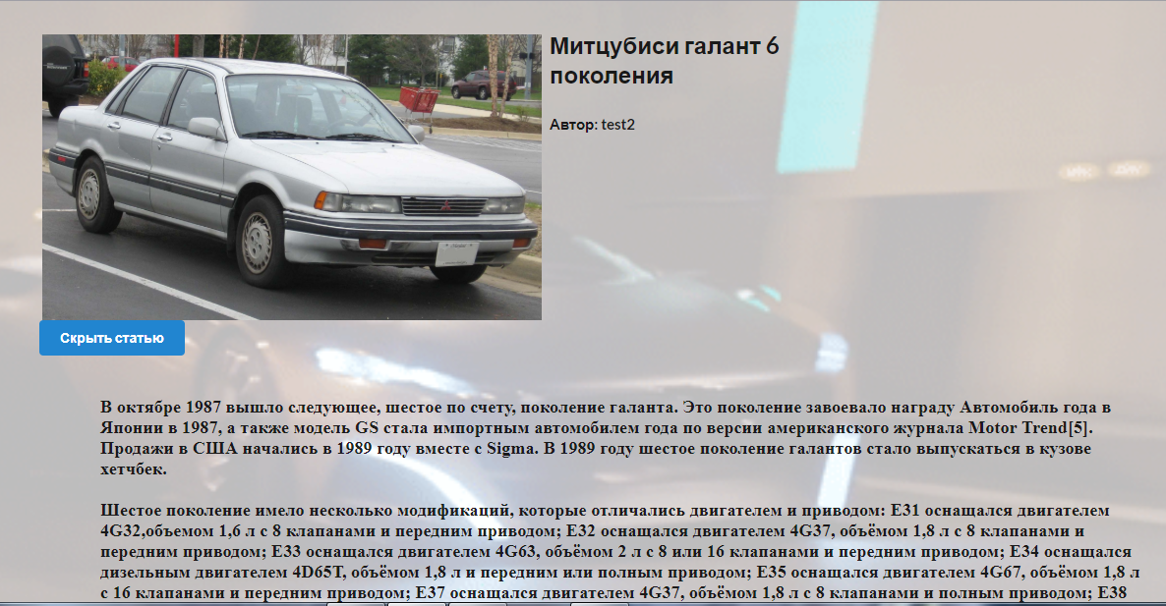
Контент

Slide 13
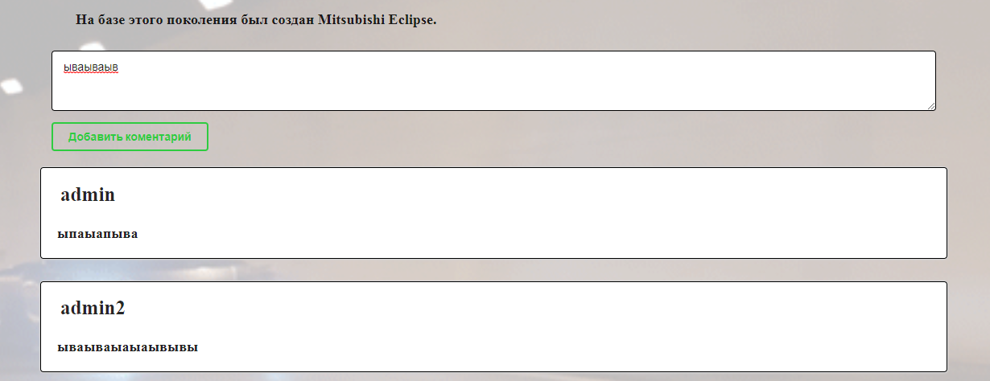
Комментарии

Slide 14
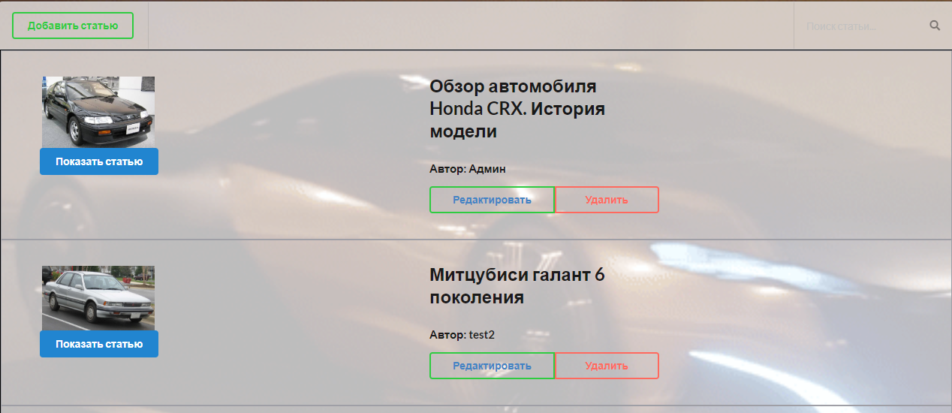
Основная страница для админа

Slide 15
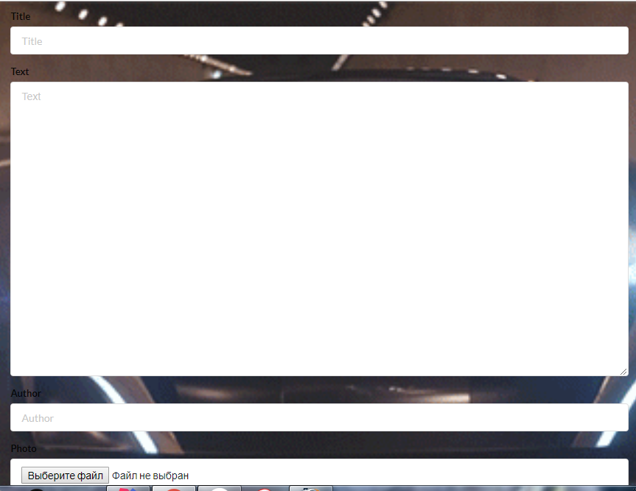
Форма для добавления и редактирования

Slide 16
Спасибо за внимание

